Slide 1
La coupe du côté court
Techniques de base & avancées

Slide 2
Coupes productives ou non ?
6 levées à Sans-Atout
Atout Pique
Couper des Cœurs ne « fabrique » pas de levée supplémentaire = pas de coupe productive
Permet de garder le contrôle de la couleur Cœur
Permet de communiquer
♠ | DV4
♥ | A85
♠ | AR873
♥ | 2

Slide 3
Ouverture de coupe
♠ | DV42
♥ | 2
Peut-on couper immédiatement = coupe ouverte ou
Faut-il rendre la main à l’adversaire avant de pouvoir couper = ouvrir la coupe
♠ | AR87
♥ | A85
♠ | DV42
♥ | 32
♠ | AR87
♥ | A85

Slide 4
Ouverture de coupe
Nombre de coupes réalisables par la main courte =
# d’atouts de cette main
- # de fois que l’adversaire peut jouer atout
♠ | V103
♥ | 86
♠ | 983
♥ | 8
♠ | RD652
♥ | V62
♠ | AR652
♥ | V62

Slide 5
Repérer la possibilité d’une coupe
Couple couleur courte annexe + côté court de l’atout
♠ | 983
♥ | 87
♦ | A4
Créer d’abord la couleur asymétrique à couper en défaussant sur des cartes maîtresses
♠ | 983
♥ | 8
♠ | AR652
♥ | V62
♠ | AR652
♥ | A6
♦ | RD2

Slide 6
Les problèmes à anticiper
Gérer les communications
Rentrées : il faut une rentrée de plus que de cartes à couper
Solution possible : Coups à blanc
Le risque de surcoupe (illégitime)
Solutions possibles :
Tour de débarras
Couper tôt
Transfert de coupe
Couper maître

Slide 7
Gérer les communications
Rentrées : il faut une rentrée de plus que de cartes à couper pour enlever les atouts restants
♠ | V10874
♥ | A32
♦ | 874
♣ | 64
♠ | ARD
♥ | 54
♦ | AR32
♣ | AV85

Slide 8
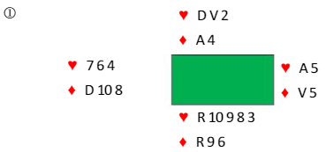
Gérer les risques de surcoupe illégitime (1)
Surcoupe légitime de l’As
Illégitime du 5…

Slide 9
Gérer les risques de surcoupe illégitime (2)
Surcoupe illégitime dans 2 cartes

Slide 10
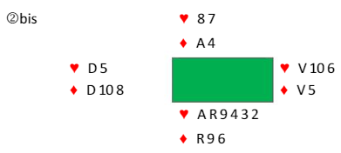
Gérer les risques de surcoupe illégitime (3)
Surcoupe légitime dans 3 cartes

Slide 11
Donner des tours de débarras
Si la coupe est déjà ouverte, vous pouvez ôter le maximum d’atouts des adversaires, de sorte qu’une coupe ne sera faite qu’avec un atout maître de l’adversaire
♠ | 6543
♥ | 32
♦ | A754
♣ | D42
♠ | AR872
♥ | AR98
♦ | R2
♣ | 63

Slide 12
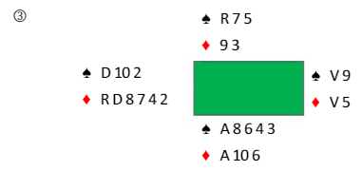
Donner des tours de débarras
Contre-exemple : la coupe n’est pas encore ouverte. L’adversaire en main à Carreau pourrait donner un troisième tour d’atout

Slide 13
Couper tôt
Couper après un seul tour de la couleur, sans encaisser le deuxième honneur
♠ | 432
♥ | 8
♠ | ARDV10
♥ | AR73

Slide 14
Transferts de coupe
Une technique qui consiste à défausser une carte d’une autre couleur plutôt que de couper à cause d’un risque de surcoupe
Technique appelé « perdante sur perdante »
♠ | 72
♥ | 8642
♦ | ARD52
♣ | 42
♠ | A853
♥ | ARD75
♦ | 4
♣ | V63
Contrat : 4C
Après intervention par 2T
Entame : AR de Trèfle, le 9 et le 5 en face, puis Dame de Trèfle…

Slide 15
Couper maître
Lorsque la qualité de l’atout le permet
Pour éviter la surcoupe illégitime
♠ | 72
♥ | V1042
♦ | ARD52
♣ | 42
♠ | A853
♥ | ARD75
♦ | 4
♣ | V63
Contrat : 4C
Après intervention par 2T
Entame : AR de Trèfle, le 9 et le 5 en face, puis Dame de Trèfle…

Slide 16
Quelle technique appliquer ?
Reconnaître et évaluer la situation
♠ | 72
♥ | D43
♦ | ARD652
♣ | 42
♠ | A853
♥ | AR752
♦ | 4
♣ | V63
Contrat : 4C
Après intervention par 2T
Entame : AR de Trèfle, le 9 et le 5 en face, puis Dame de Trèfle…

Slide 17
Donnes d’application

